Slide 1
KUUVe VISION TEAM
OpenCV를 활용한 차선인식 강의 및 실습
팀장 : 김강희
팀원 : 이광민 이지우
이상필 최형종

Slide 2
Vision team
목 차
1. What’s vision team
2. Today’s vision story
3. Let’s play together

Slide 3
What’s vision team
미션
- 1. 차선인식
- 2. 횡단보도
- 3. 주차

Slide 4
What’s vision team
Open CV란?
-intel에서 발명한 영상 처리 프로그래밍
-전 세계적으로 많은 이용자가 있음
-수많은 오픈된 함수와 코드가 있어서 사용에 용이
-이러한 기반을 가지고 컴퓨터 비전을 실험한다
-C/C++/Phython 의 언어를 사용한다.
https://www.youtube.com/watch?v=7irSQuL24qY

Slide 5
What’s vision team
Vision team video

Slide 6
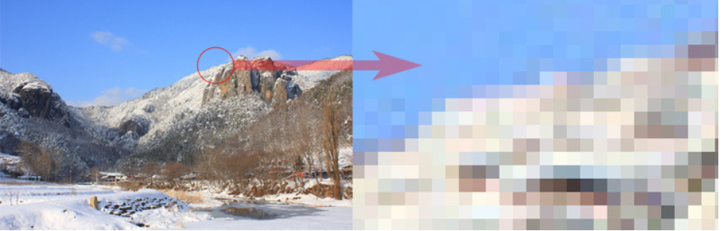
Today’s vision story
Pixel (화소) = 픽처 + 엘리먼트
1인치 안에 몇 개의 픽셀이 존재하는지를 수치로 표현한 것.
디지털 이미지는 이 픽셀의 집합으로 이미지를 형성된 것.
픽셀 값은 0~255로 이루어 져 있으며, 255로 가까워 질 수록 원색(RGB,White)로 가까워진다.

Slide 7
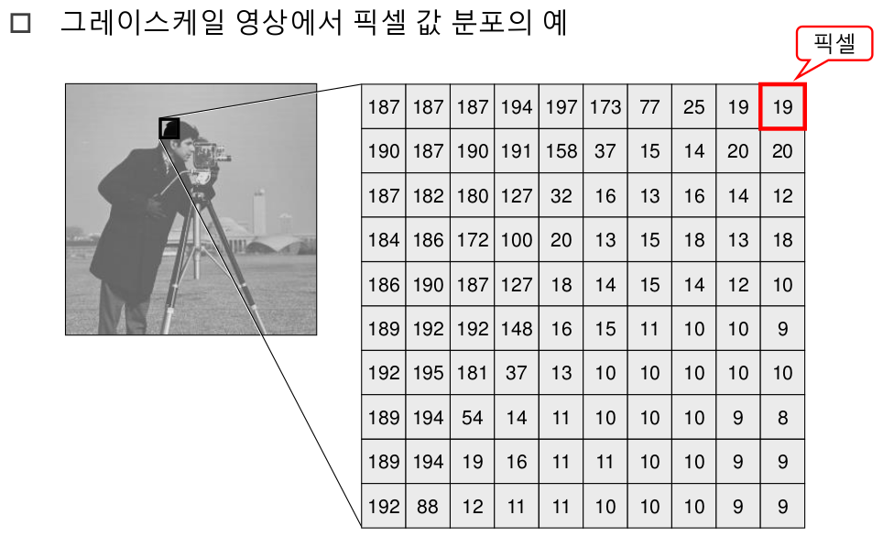
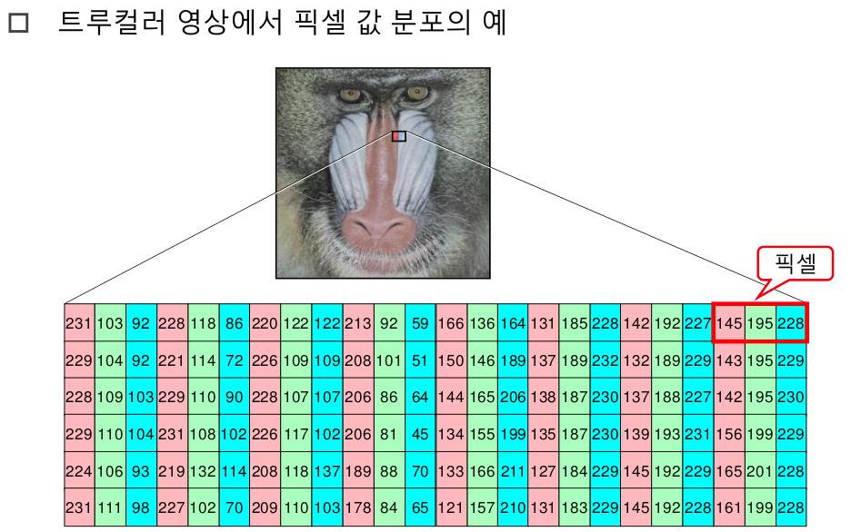
Today’s vision story
Pixel data - gray (좌) RGB (우)

Slide 8
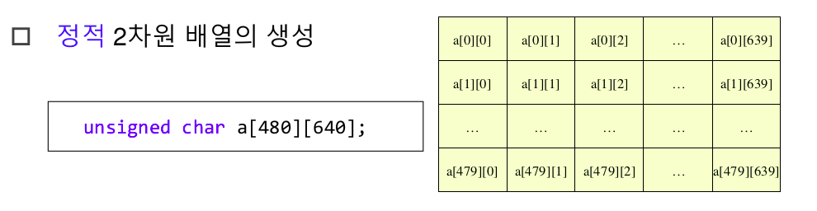
Today’s vision story
배열
앞에서 말한 pixel data가 저장되는 곳.

Slide 9
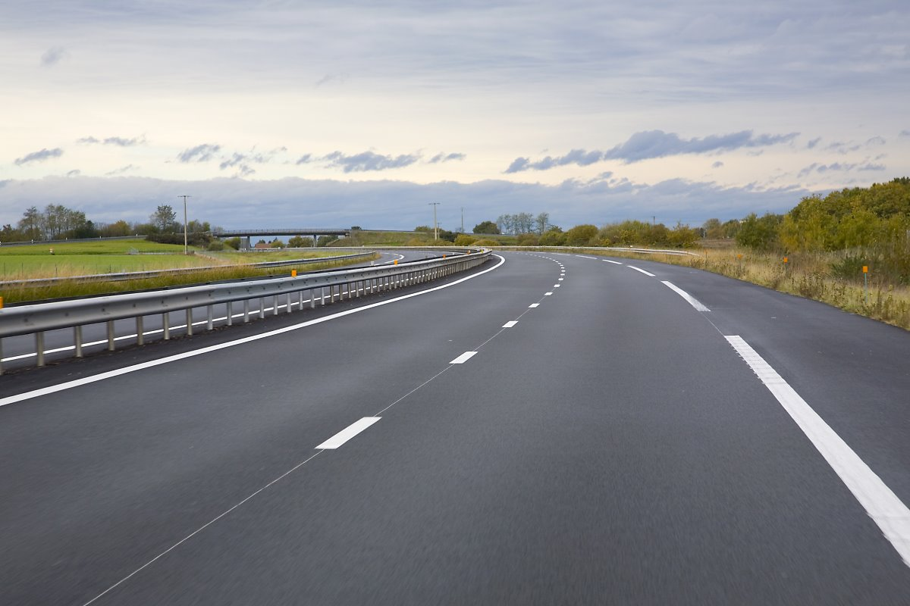
Today’s vision story
어떻게 사용 할 것인가

Slide 10
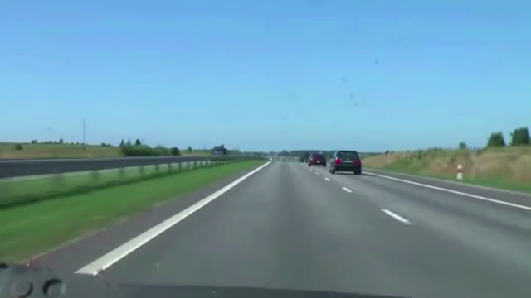
Today’s vision story
차선인식 알고리즘 – 1 (카메라로 영상 받기)

Slide 11
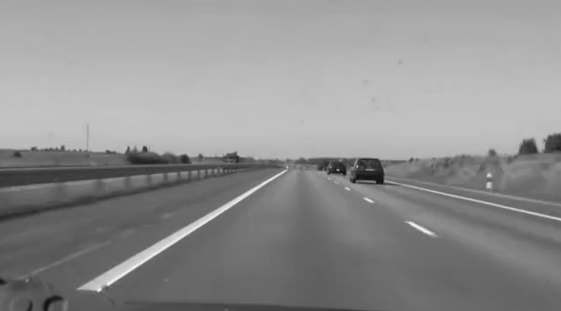
Today’s vision story
차선인식 알고리즘 – 2 (화면을 흑백으로 만들기)

Slide 12
Today’s vision story
왜 흑백 처리를 하나요?
Hint 255^3 (16581375) > 255 처리해야할 데이터

Slide 13
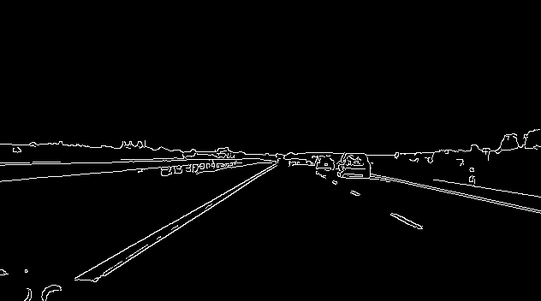
Today’s vision story
차선인식 알고리즘 – 3 (edge 검출)

Slide 14
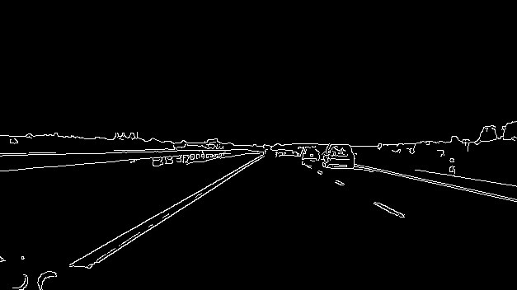
Today’s vision story
차선인식 알고리즘 – 4 (노이즈 제거)

Slide 15

Today’s vision story
차선인식 알고리즘 – 5 (관심영역 자르기)
관심영역 (ROI 함수, Region Of interest)

Slide 16
Today’s vision story
/* 관심영역 자르기 */
Roi = frame(Rect(0, HEIGHT / 2, WIDTH, HEIGHT / 2));
/* 관심영역을 흑백으로 바꾸기 */
cvtColor(Roi, gray, COLOR_BGR2GRAY);
/* 흑백영상의 노이즈 제거하기 */
bilateralFilter(gray, blured, -1, 50, 3);
/* 노이즈가 제거된 사진으로 edge 검출하기 */
Canny(blured, edge, 100, 150);
/* edge영상을 토대로 직선검출하기 */
HoughLinesP(edge, lines, 1, CV_PI / 180, THRESHOLD, 50, 200);

Slide 17
Today’s vision story
코드와 ppt의 순서차이의 핵심.
ROI함수 실행의 순서가 뒤와 앞의 차이점은?
관심영역 만을 가지고 영상처리시에 더 적은 데이터 처리로 빠른 영상처리를 할 수 있따.

Slide 18
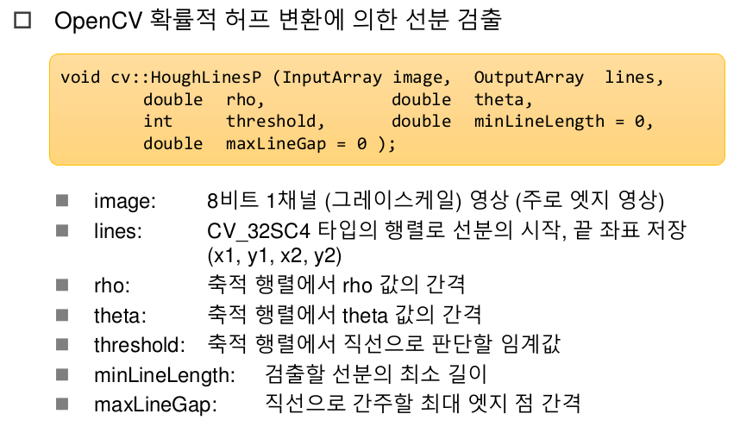
Today’s vision story
차선인식 알고리즘 – 6 (Houghpline 함수/직선검출)

Slide 19
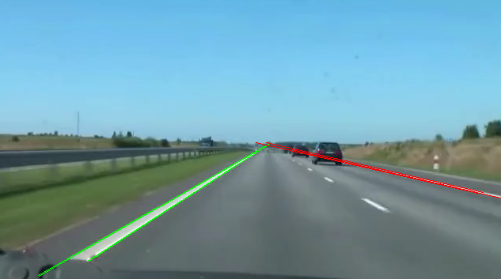
Today’s vision story
차선인식 알고리즘 – 7 (영상에 적용하기)

Slide 20
Today’s vision story
Vision team video 다시보기 – ‘아는만큼 보인다’

Slide 21
Let’s play together
cd ~/catkin_ws/src && git clone
cameraimage_color.mp4
roscore
cd catkin_ws 입력 후 catkin_make
rosrun lane_detection_pkg lane_detecting_node

